Slide 1
Psychometria
Wprowadzenie – konstrukcja testu

Slide 2
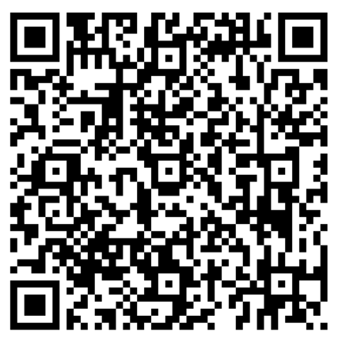
Lista obecności

Slide 3
Plan ćwiczeń
Spotkanie 1: teoria psychometrii
Przejście przez wszystkie etapy konstrukcji testu. Zapoznanie się z najważniejszymi pojęciami i koncepcjami w psychometrii.
Zadanie domowe: Przygotowanie pomysłu na własny test!
Spotkanie 2: analiza psychometryczna z R
Zapoznanie się z językiem R. Podstawowe analizy statystyczne oraz psychometryczne na przykładowych danych w R. Wykorzystanie Chat-botów w analizach. Zaprezentowanie projektu własnego testu!
Spotkanie 3: analiza psychometryczna z R
Własna praca na danych przygotowanych przeze mnie danych. Z moją pomocą przeprowadzenie prostych analiz w R oraz ich interpretacji. Zadanie domowe: Zebranie danych do przeprowadzenia analiz własnego testu!
Spotkanie 4: projekt zaliczeniowy
Analiza psychometryczna własnego testu w języku R wraz z prostą interpretacją. Przyda się na magisterce!

Slide 4
Program statystyczny
https://github.com/PawelSmolinski/Psychometria

Slide 5
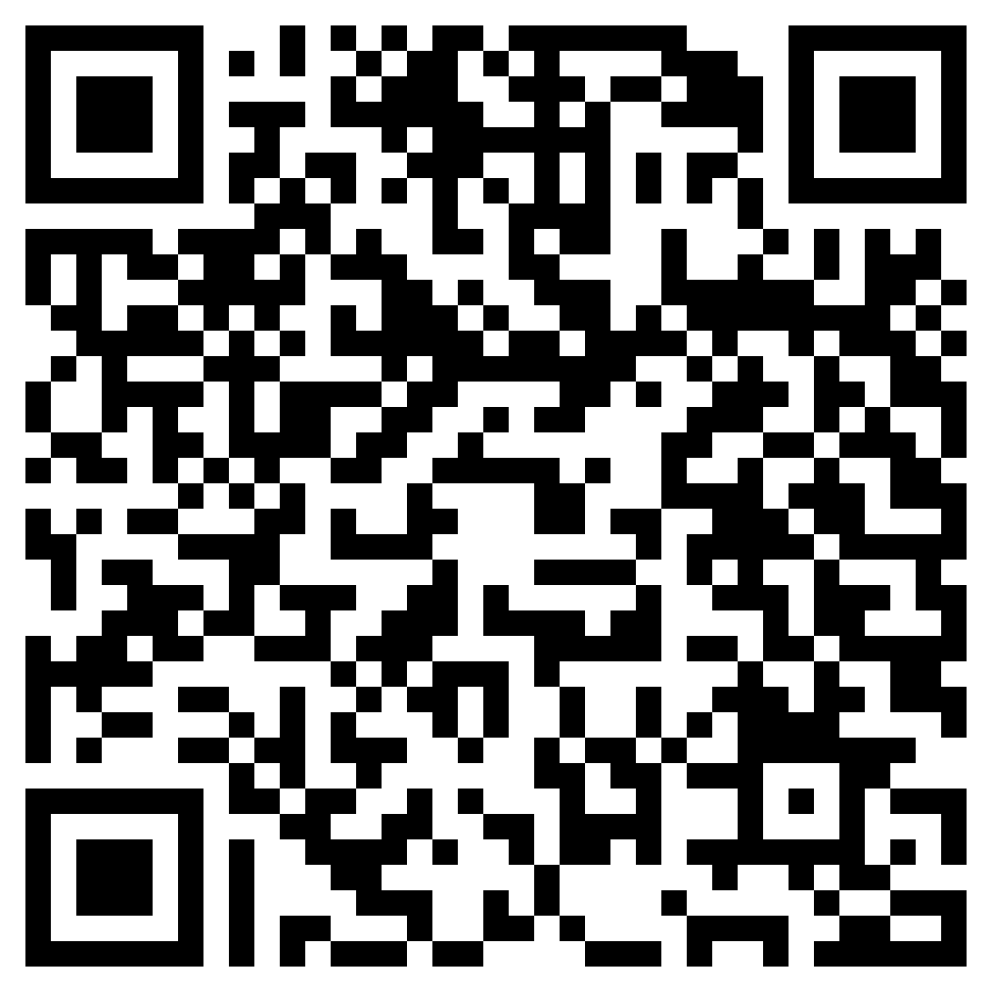
Zaliczenie

Slide 6
Zaliczenie
Na następnych zajęciach pokażę krok po kroku, na moich własnych danych, jak będzie wyglądało zaliczenie.
Pomysł na test
Zidentyfikowanie konstruktu, który test ma mierzyć. Operacjonalizacja zmiennych i pozycji testowych. Pomyślenie o sposobie walidacji.
Zebranie danych
Stworzenie ankiety online: Google Forms, MS Forms itp. Zebranie próby około 30 osób. Metryczka.
Analiza danych w R
Przeprowadzenie podstawowych analiz psychometrycznych na podstawie przygotowanego przeze mnie wzorca. Analiz wykonacie na naszych ostatnich zajęciach.
Interpretacja wyników i sporządzenie manualu
Sporządzenie podręcznika (manualu), w którym zostaną zinterpretowane i opisane wyniki (również na podstawie wzorca). Również na ostatnich zajęciach.

Slide 7
Etapy konstrukcji testu
Konstrukty, potrzeby, definicje
Co chcemy zmierzyć? Po co chcemy to zmierzyć? Jak zdefiniujemy to co chcemy zmierzyć? Do czego będziemy to używali?
Planowanie
Kto jest grupą docelową? Czy istnieje już podobny test? Na jakiej teorii bazujemy? Jakie są cechy konstruktu?
Konstrukcja skali
Ile itemów? Czy itemy są zrozumiałe? Jaki model? Jaka sakala pomiaru? Jakie techniki statystyczne? Czy skala jest zgodna z teorią?
Rzetelność
Czy wyniki testu są stabilne? Jaką miarę rzetelności zastosujemy? Które itemy wykluczymy, które pozostawimy?
Walidacja
Czy test koreluje z innymi testami tego samego konstruktu? Czy test nadaje się do przewidywania przyszłych zachowań/osiągnieć?
Normy testowe
Jakie będą progi i normy oceny wyników? Na jakiej grupie dokonamy normalizacji testu? Czy takie same normy dla wszystkich?
Implementacja i testowanie
Jak będzie wyglądała procedura testowania? Kto może testować? Jakie problemy można napotkać testując? Czy mamy podręcznik testowy?

Slide 8
Konstrukt, potrzeby, definicje
Konstrukty, potrzeby, definicje
Co chcemy zmierzyć? | Potrzeba i cel | Przykłady testów
Osobowość | Rozwój osobisty, doradztwo, rekrutacja | NEO PI-R (Costa & McCrae, 1995)
Zaburzenia depresyjne | Diagnoza kliniczna, skuteczna terapia | MMPI (Butcher i in., 1989)
Zdolności poznawcze | Diagnoza edukacyjna i neuropsychologiczna, interwencje edukacyjne | WAIS (Wechsler, 1981)
Zdolności menadżerskie | Rekrutacja, awans, ocena potencjału | GMAT (Schmidt i in., 2008)
Planowanie
Konstrukcja skali
Rzetelność
Walidacja
Normy testowe
Implementacja i testowanie

Slide 9
Konstrukt, potrzeby, definicje
Konstrukty, potrzeby, definicje
Nerdy Personalisty Scale?
Planowanie
Co chcemy zmierzyć?
…........................................................................................................
Po co chcemy to zmierzyć?
…........................................................................................................
Jak zdefiniujemy to co chcemy zmierzyć?
…........................................................................................................
Do czego nam to się przyda?
…........................................................................................................
Konstrukcja skali
Rzetelność
Walidacja
Normy testowe
Implementacja i testowanie

Slide 10
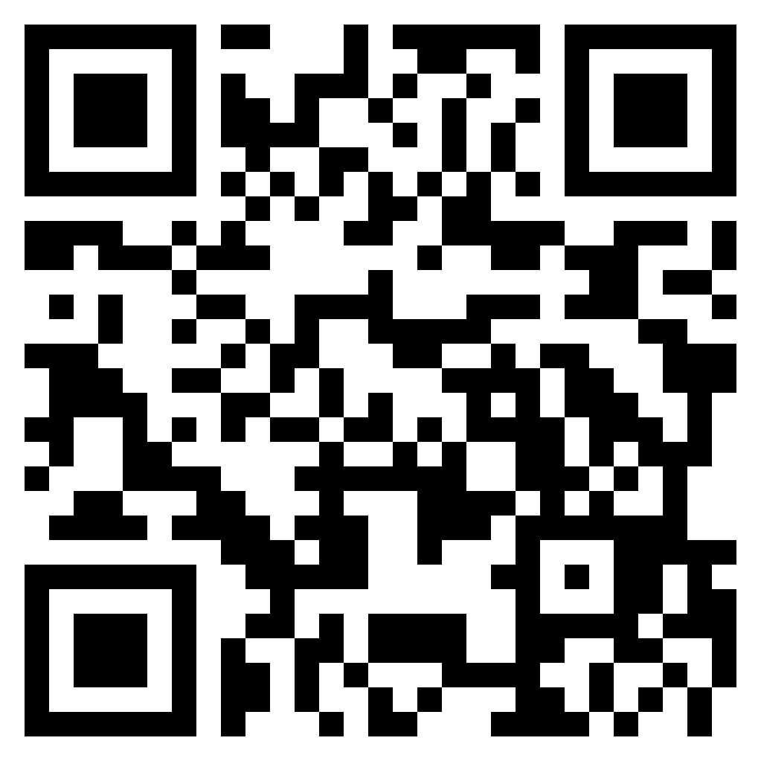
Konstrukt, potrzeby, definicje
Konstrukty, potrzeby, definicje
Nerdy Personalisty Scale?
Planowanie
Konstrukcja skali
Rzetelność
Walidacja
Normy testowe
Implementacja i testowanie

Slide 11
Planowanie
Jakie podkategorie/czynniki osobowości nerd możemy wymienić?
Konstrukty, potrzeby, definicje
Teoria bycia nerdem
Planowanie
Konstrukcja skali
Kontekst kulturowy i społeczny
Rzetelność
Definicja konstruktu
Walidacja
Podkategorie i wymiary
Czynniki i korelaty
Normy testowe
Operacjonalizacja
Implementacja i testowanie

Slide 12




Planowanie
Konstrukty, potrzeby, definicje
Podkategorie i wymiary
Planowanie
Konstrukcja skali
Rzetelność
Gry
Technologia
Walidacja
Normy testowe
Implementacja i testowanie
Nauka
Niezręczność społeczna

Slide 13
Planowanie
Konstrukty, potrzeby, definicje
Czynniki i korelaty
Planowanie
N
Czynnik główny
Konstrukcja skali
Rzetelność
Niezręczność społeczna
Fascynacja nauką
Fascynacja książkami
Walidacja
Czynniki specyficzne
Normy testowe
Implementacja i testowanie
1
2
3
4
5
6
Pozycje testowe

Slide 14
Struktura osobowości: BIG-5
Hipoteza leksykalna: cechy osobowości, które są ważne dla grupy ludzi, w końcu staną się częścią języka tej grupy.
Itemy: Jestem duszą towarzystwa (jaki konstrukty?). Mam bujną wyobraźnię (?).
korelacje
korelacje
Ekstrawersja
Ugodowość
Otwartość na doświadczenie
Sumienność
Neurotyczność
1
2
3
4
5
6
5
6
5
6

Slide 15
Planowanie
Konstrukty, potrzeby, definicje
Czynniki i korelaty
Planowanie
G
X
Konstrukcja skali
r > 0.2***
r > 0.2***
N
Rzetelność
Osobowość Geek
Neurotyczność
Walidacja
r > 0.2***
r < - 0.2***
Osobowość Nerd
Normy testowe
L
E
Implementacja i testowanie
Trafność różnicująca
(ang. divergent validity)
Lęk społeczny
Ekstrawersja

Slide 16
Konstrukcja skali
Konstrukty, potrzeby, definicje
Generowanie pozycji testowych na podstawie konstruktów
Planowanie
Podskala niezręczności społecznej
Konstrukcja skali
Rzetelność
1
2
3
Walidacja
Item 1: Czuję się bardziej swobodnie, angażując się w moje hobby, niż przebywając z innymi ludźmi.
Item 2: Czasami zdarza mi się być nieśmiałym społecznie.
Item 3: Czuję się bardziej swobodnie, komunikując się online niż osobiście.
Normy testowe
Implementacja i testowanie

Slide 17
Konstrukcja skali
Dla większości konstruktów możemy zastosować każdą strategię!
Konstrukty, potrzeby, definicje
Strategie generowania pozycji testowych
Planowanie
Hipoteza leksykalna: Cechy psychologiczne są zawarte w języku. Odpowiednie słowa są wystarczającymi indykatorami konstruktu.
Item: Jestem osobą sumienną i zdyscyplinowaną.
Podejście behawioralne: Koncentruje się na zachowaniach obserwowalnych i sytuacjach, w których te zachowania występują.
Item: W sytuacjach stresowych, zachowuję spokój i skupienie.
Teoretyczna koncepcja: Tworzenie itemów oparte na konkretnych teoriach dotyczących badanego konstruktu.
Item (bazując na teorii samoskuteczności): Wierzę, że potrafię sprostać większości wyzwań w moim życiu.
Odczucia wewnętrzne/retrospekcja: Skupia się na indywidualnym odczuciu i autorefleksji badanego.
Item: Czuję się Słowianinem/Słowianką.
Konstrukcja skali
Rzetelność
Walidacja
Normy testowe
Implementacja i testowanie

Slide 18
Konstrukcja skali
Konstrukty, potrzeby, definicje
Strategie generowania pozycji testowych (ekstrawersja)
Planowanie
Hipoteza Leksykalna: Opiera się na założeniu, że ważne cechy psychologiczne są zakodowane w języku.
Item: Uważam się za osobę towarzyską i energiczną.
Podejście Behawioralne: Skupia się na obserwowalnych zachowaniach i sytuacjach.
Item: Kiedy jestem w towarzystwie, często inicjuję rozmowę.
Teoretyczna Koncepcja: Tworzenie itemów bazujących na teoriach dotyczących konstruktu.
Item (bazując na teorii Eysencka o ekstrawersji): Czuję się naładowany energią w obecności innych ludzi.
Odczucia Wewnętrzne/Retrospekcja: Skupia się na indywidualnym odczuciu i autorefleksji badanego.
Item: Czuję się pełen życia i energii, kiedy jestem w centrum uwagi.
Konstrukcja skali
Rzetelność
Walidacja
Normy testowe
Implementacja i testowanie

Slide 19



Konstrukcja skali: zadanie
Konstrukty, potrzeby, definicje
Podzielcie się na 3-4 osobowe grupy.
Planowanie
Konstrukcja skali
Każda grupa wylosuje nietypowy konstrukt psychologiczny (niektóre z nich są całkowicie prawdziwe!).
Rzetelność
Walidacja
Do każdego z konstruktów postarajcie się wymyślić przynajmniej pięć itemów. Określicie, którą strategie wybraliście przy generowaniu itemów (być może jakąś nie omawianą?).
Normy testowe
Implementacja i testowanie

Slide 20
Konstrukcja skali
Konstrukty, potrzeby, definicje
Czuję się bardziej swobodnie, komunikując się online niż osobiście.
Planowanie
Skala Likerta (nieparzysta)
Nie zgadzam się Neutralny Zgadzam się
Konstrukcja skali
Rzetelność
Skala Likerta (parzysta)
Walidacja
Nie zgadzam się Neutralny Zgadzam się
Normy testowe
Skala binarna
Implementacja i testowanie
Nie zgadzam się Zgadzam się
v

Slide 21
Konstrukcja skali
W tym jak skonstruujecie swoją skale ogranicza Was tylko Wasza wyobraźna…
Konstrukty, potrzeby, definicje
Skala różnic semantycznych
Planowanie
Preferuję interakcje…
Konstrukcja skali
Offline
Online
Rzetelność
Moim poglądom bliższe są idee…
Walidacja
Konserwatywne
Liberalne
Normy testowe
Dzisiaj czuję się…
Źle
Dobrze
Implementacja i testowanie

Slide 22




Konstrukcja skali: skale statystyczne
Skale kategorialne
Konstrukty, potrzeby, definicje
Skala nominalna
Skala porządkowa
Planowanie
Konstrukcja skali
Kodowanie:
1 = kobieta
2 = mężczyzna
Kodowanie:
5 = bdb
4 = db …
Rzetelność
Walidacja
Skale numeryczne
Skala przedziałowa
Skala ilorazowa
Normy testowe
A + B
C – D
Przykład: IQ
A x B
C : D
Przykład: kg
Implementacja i testowanie

Slide 23
Konstrukcja skali: pozycje odwrócone
Konstrukty, potrzeby, definicje
Item 1: Spostrzegam siebie jako osobę sumienną i zdyscyplinowaną.
Planowanie
Nie zgadzam się Neutralny Zgadzam się
r = - 0.8***
Konstrukcja skali
Rzetelność
Item 2: Spostrzegam siebie jako osobę źle zorganizowaną i niedbałą.
Nie zgadzam się Neutralny Zgadzam się
Walidacja
Normy testowe
Powody stosowania itemów odwróconych:
Kontrola efektu akwiescencji
Pomiar różnorodności wymiarów
Sprawdzenie spójności odpowiedz
Zwiększenie uważności
Implementacja i testowanie
Dlaczego stosujemy itemy odwrócone?

Slide 24
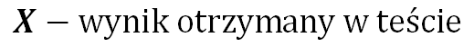
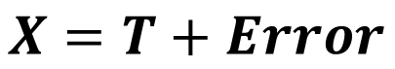
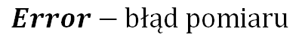
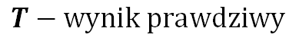
Rzetelność: klasyczna teoria testów
Konstrukty, potrzeby, definicje
I święty wzór psychometrii:
Planowanie
$$X=T+Error$$
Konstrukcja skali
$$X−wynik otrzymany w teście$$
$$T−wynik prawdziwy$$
Rzetelność
$$Error−błąd pomiaru$$
Walidacja
Dodatkowe założenia:
Normy testowe
$$E\left(Error\right)=0−założenie o rozkładzie błędu$$
$$r_{TE}=0−założenie o niezależności wyniki i błędu$$
Implementacja i testowanie
$$r_{E1E2}=0−założenie o niezależności błędów$$

Slide 25
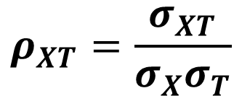
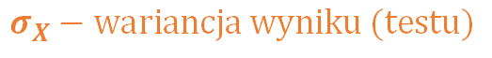
Rzetelność
Konstrukty, potrzeby, definicje
II święty wzór psychometrii:
Planowanie
$$ρ_{XT}=\frac{σ_{XT}}{σ_{X}σ_{T}}$$
Konstrukcja skali
Rzetelność
$$ρ_{XT}−korelacja wyniku z wynikiem prawdziwym$$
$$σ_{XT}−kowariancja wyniku z wynikiem prawdziwym$$
Walidacja
$$σ_{X}−wariancja wyniku (testu)$$
WIEMY TYLKO TO!
Normy testowe
$$σ_{T}−wariancja wyniku prawdziwego$$
Implementacja i testowanie

Slide 26
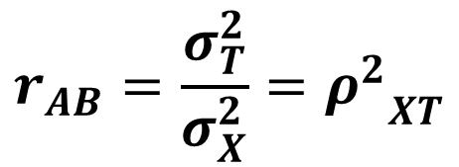
Rzetelność: testy równoległe
Konstrukty, potrzeby, definicje
Test A i B są równoległe gdy:
Planowanie
$${\overline{X}}_{A}={\overline{X}}_{B}−rozkład wyników ma identyczą średnią$$
$$σ_{A}=σ_{B}−rozkład wyników ma idetyczną wariancję$$
Konstrukcja skali
$$r_{i_{A}j_{A}}=r_{i_{B}j_{B}}−interkorelacja itemów w testach są identyczne$$
Rzetelność
$$r_{AZ}=r_{BZ} −korelacje wyników A i B ze zmienną Z są identyczne$$
Walidacja
Magiczna transformacja rzetelności:
Normy testowe
$$r_{AB}=\frac{σ_{T}^{2}}{σ_{X}^{2}}={ρ^{2}}_{XT}$$
Korelacja testów równoległych jest współczynnikiem rzetelności! Potrzeba wytłumaczenia jak ta magia zachodzi?
Implementacja i testowanie

Slide 27
Rzetelność: testy równoległe
Z metoda retestów i testów alternatywnych są związane pewne problemy! Jakie?
Konstrukty, potrzeby, definicje
Testy równoległe w praktyce:
Planowanie
Test - retest – ten sam test wykonany w dwóch różnych punktach czasowych.
Test - test alternatywny – dwie równe wersje tego samego testu.
Test - retest alternatywny – dwie różne wersje tego samego testu wykonane w dwóch różnych punktach czasowych.
Konstrukcja skali
Rzetelność
Rzetelność jednokrotnego testu:
Walidacja
Metoda połówkowa (ang. split half method) – losowo (lub substantywnie) dzielimy jeden test na dwie połowy. Istnieje wiele sposobów podziału testu na połowy!
Metoda zgodności wewnętrznej – średnia interkorelacja wszystkich itemów w teście.
Normy testowe
Implementacja i testowanie

Slide 28
Rzetelność: metoda połówkowa
Konstrukty, potrzeby, definicje
Item 1: Czuję się bardziej swobodnie, angażując się w moje hobby, niż przebywając z innymi ludźmi.
Item 2: Czasami zdarza mi się być nieśmiałym społecznie.
Item 3: Czuję się bardziej swobodnie, komunikując się online niż osobiście.
Item 4: Spędzam czas rekreacyjnie badając tematy, które inni mogą uznać za suche lub zbyt rygorystyczne.
Planowanie
Test A
Konstrukcja skali
$$r_{AB}$$
Rzetelność
Walidacja
Test B
Normy testowe
Implementacja i testowanie

Slide 29






Rzetelność: metoda zgodności wewnętrznej
Konstrukty, potrzeby, definicje
Item 1: Czuję się bardziej swobodnie, angażując się w moje hobby, niż przebywając z innymi ludźmi.
Item 2: Czasami zdarza mi się być nieśmiałym społecznie.
Item 3: Czuję się bardziej swobodnie, komunikując się online niż osobiście.
Item 4: Spędzam czas rekreacyjnie badając tematy, które inni mogą uznać za suche lub zbyt rygorystyczne.
Planowanie
$$r_{12}$$
$$r_{13}$$
Konstrukcja skali
$$r_{14}$$
$$r_{23}$$
Rzetelność
$$r_{24}$$
$$r_{34}$$
Walidacja
Normy testowe
Implementacja i testowanie

Slide 30
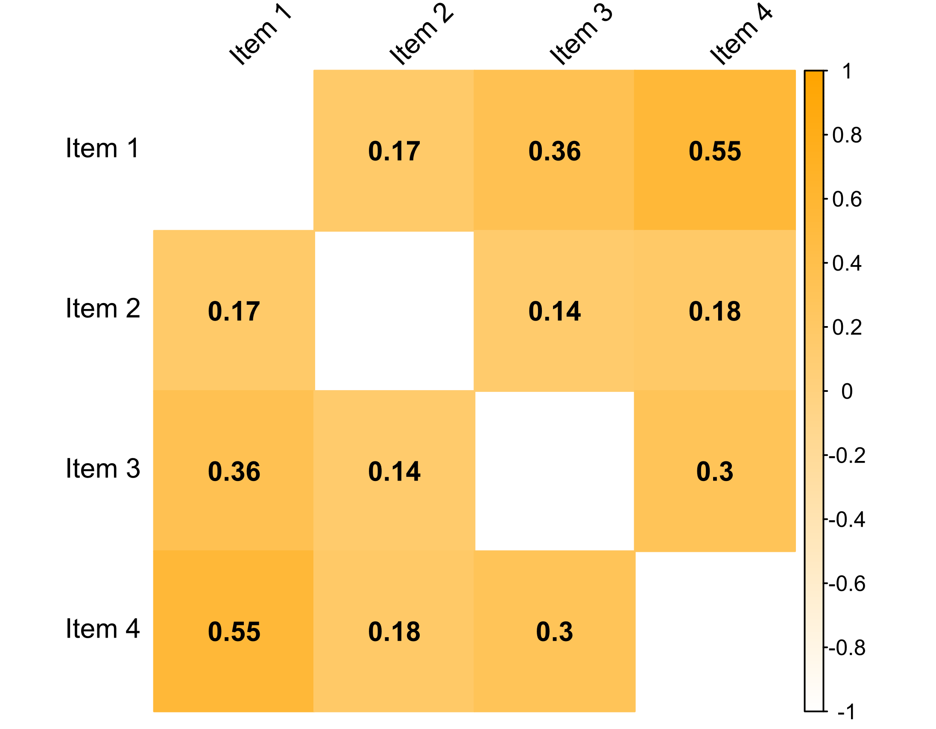
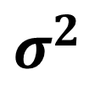
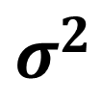
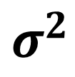
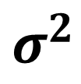
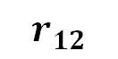
Rzetelność: metoda zgodności wewnętrznej
Konstrukty, potrzeby, definicje
Macierz korelacji
$$r_{12}$$
Planowanie
$$σ^{2}$$
Konstrukcja skali
Rzetelność
$$σ^{2}$$
Walidacja
$$σ^{2}$$
Normy testowe
Implementacja i testowanie
$$σ^{2}$$

Slide 31
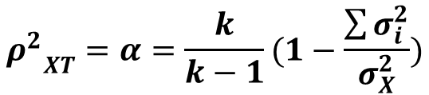
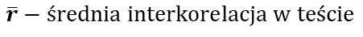
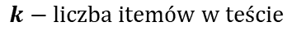
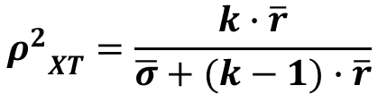
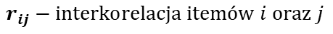
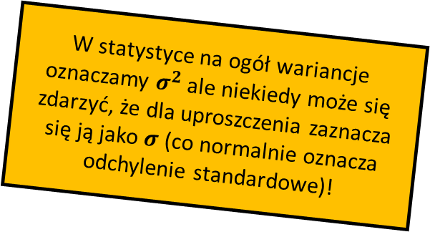
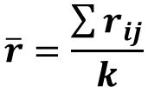
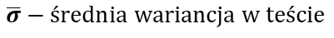
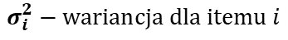
Rzetelność: metoda zgodności wewnętrznej
Konstrukty, potrzeby, definicje
Rzetelność jako inter-korelacja:
$$\overline{r}=\frac{\sum{r_{ij}}}{k}$$
$${ρ^{2}}_{XT}=\frac{k∙\overline{r}}{\overline{σ}+(k−1)∙\overline{r}}$$
Planowanie
Konstrukcja skali
$$r_{ij}−interkorelacja itemów i oraz j$$
$$\overline{r}−średnia interkorelacja w teście$$
$$k−liczba itemów w teście$$
$$\overline{σ}−średnia wariancja w teście$$
Rzetelność
III święty wzór psychometrii:
Walidacja
$${ρ^{2}}_{XT}=α=\frac{k}{k−1}(1−\frac{\sum{σ_{i}^{2}}}{σ_{X}^{2}})$$
W statystyce na ogół wariancje oznaczamy $σ^{2}$ale niekiedy może się zdarzyć, że dla uproszczenia zaznacza się ją jako $σ$ (co normalnie oznacza odchylenie standardowe)!
Normy testowe
$$σ_{i}^{2}−wariancja dla itemu i$$
Implementacja i testowanie
$$σ_{X}^{2}−wariancja dla całkowitego wyniku testu$$

Slide 32
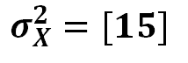
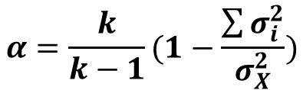
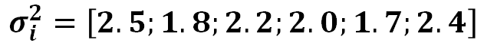
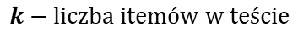
Rzetelność: zadanie
Konstrukty, potrzeby, definicje
Wzór na alfa Cronbacha:
$$α=\frac{k}{k−1}(1−\frac{\sum{σ_{i}^{2}}}{σ_{X}^{2}})$$
Planowanie
Konstrukcja skali
$$σ_{i}^{2}−wariancja dla itemu i$$
$$σ_{X}^{2}−wariancja dla całkowitego wyniku testu$$
Rzetelność
$$k−liczba itemów w teście$$
Walidacja
Zadanie: Oblicz i zinterpretuj spółczynnik alfa Cronbacha dla tego narzędzia diagnostycznego na podstawie podanych danych.
Normy testowe
$$σ_{i}^{2}=\left[2.5;1.8;2.2;2.0;1.7;2.4\right]$$
Jakie są matematyczne przyczyny takiego wyniku?
Implementacja i testowanie
$$σ_{X}^{2}=[15]$$

Slide 33
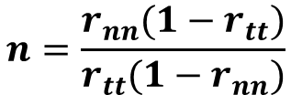
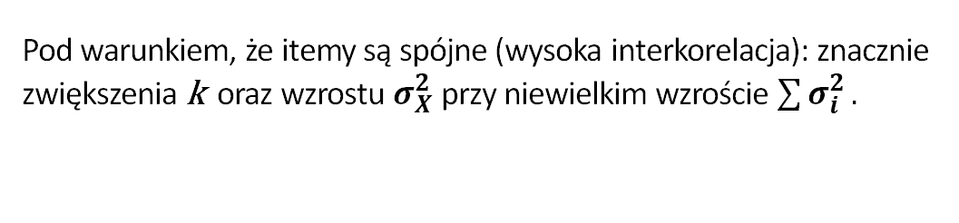
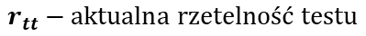
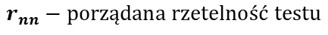
Rzetelność
Jakie są implikacje wydłużania testu w celu zwiększenia rzetelności? Czy jest do dobra praktyka?
Konstrukty, potrzeby, definicje
Czynniki wpływające na rzetelność:
Planowanie
Długość testu (zwiększenie liczby itemów)
Pod warunkiem, że itemy są spójne (wysoka interkorelacja): znacznie zwiększenia k oraz wzrostu $σ_{X}^{2}$przy niewielkim wzroście $\sum{σ_{i}^{2}}.$
Konstrukcja skali
Rzetelność
Proroczy wzór Spearmana-Browna:
Walidacja
$$n=\frac{r_{nn}(1−r_{tt})}{r_{tt}(1−r_{nn})}$$
Normy testowe
$$n−ile razy powinniśmy wydłużyć test aby osiągnąć rzetelność{ r}_{nn}$$
$$r_{nn}−porządana rzetelność testu$$
Implementacja i testowanie
$$r_{tt}−aktualna rzetelność testu$$

Slide 34
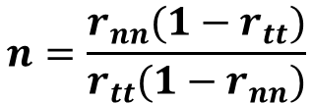
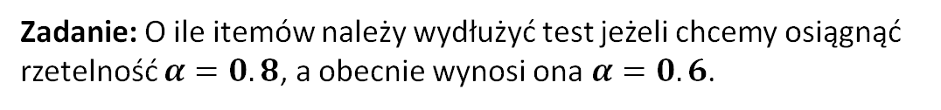
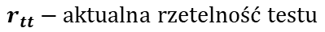
Rzetelność: zadanie
Konstrukty, potrzeby, definicje
Wzór Spearmana-Browna:
$$n=\frac{r_{nn}(1−r_{tt})}{r_{tt}(1−r_{nn})}$$
Planowanie
Konstrukcja skali
$$n−ile razy powinniśmy wydłużyć test aby osiągnąć rzetelność{ r}_{nn}$$
$$r_{nn}−porządana rzetelność testu$$
Rzetelność
$$r_{tt}−aktualna rzetelność testu$$
Walidacja
Zadanie: O ile itemów należy wydłużyć test jeżeli chcemy osiągnąć rzetelność $α=0.8$, a obecnie wynosi ona $α=0.6$.
Normy testowe
Uwaga: Rozwiązanie tego równania może nie dać dokładnej liczby całkowitej dla n. W takim przypadku warto zaokrąglić wynik w górę, aby zapewnić osiągnięcie pożądanej rzetelności.
Implementacja i testowanie

Slide 35
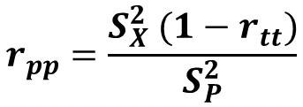

Rzetelność
Jakie są implikacje stosowania testu w próbie do której nie jest on przewidziany?
Konstrukty, potrzeby, definicje
Czynniki wpływające na rzetelność:
Planowanie
Wariancja mierzonej cechy ($σ_{X}^{2}$)
Jeżeli próba osób badanych jest bardzo jednorodna w zakresie mierzonej cechy (np. wszyscy mają podobny poziom inteligencji w badaniu inteligencji), może to prowadzić do obniżenia rzetelności.
Konstrukcja skali
Rzetelność
Wzór Magnussona:
Walidacja
$$r_{pp}=\frac{S_{X}^{2} (1−r_{tt})}{S_{P}^{2}}$$
Wariancje w populacji oanzcamy: $σ^{2}$natomiast wariancja w próbie oznacza jest: $S^{2}$
Normy testowe
$$r_{pp}−rzetelność testu dla nowej próby$$
Implementacja i testowanie
$$S_{X}^{2}−wariancja wyników w próbie orginalnej$$
$$S_{P}^{2}−wariancja wyników w nowej próbie$$

Slide 36
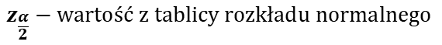
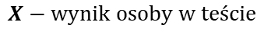
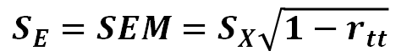
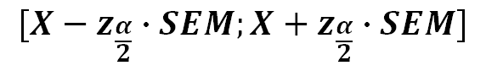
Rzetelność: ocena indywidualnego wyniku
Konstrukty, potrzeby, definicje
Standardowy błąd pomiaru:
Jaka jest użyteczność błędu pomiaru?
$$S_{E}=SEM=S_{X}\sqrt{1−r_{tt}}$$
Planowanie
$$S_{E}−standardowy błąd pomiaru dla rzetelności$$
Konstrukcja skali
$$S_{X}−odchylenie standardowe wyników w teście$$
Rzetelność
$$r_{tt}−rzetelność testu obliczona w próbie (zazwyczaj alfa)$$
Walidacja
Przedział ufności dla wyniku otrzymanego:
Normy testowe
$$[X−z_{\frac{α}{2}}∙SEM;X+z_{\frac{α}{2}}∙SEM]$$
Implementacja i testowanie
$$X−wynik osoby w teście$$
$$z_{\frac{α}{2}}−wartość z tablicy rozkładu normalnego$$

Slide 37
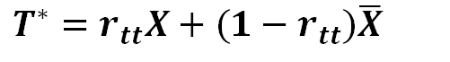
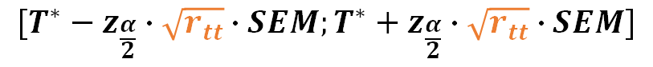
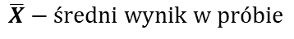
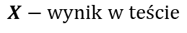
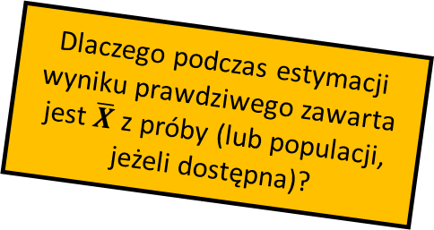
Rzetelność: wynik prawdziwy
Konstrukty, potrzeby, definicje
Estymacja wyniku prawdziwego:
Dlaczego podczas estymacji wyniku prawdziwego zawarta jest $\overline{X}$ z próby (lub populacji, jeżeli dostępna)?
$$T^{∗}=r_{tt}X+(1−r_{tt})\overline{X}$$
Planowanie
$$T^{∗}−wynik prawdziwy (estymowany)$$
Konstrukcja skali
$$X−wynik w teście$$
Rzetelność
$$\overline{X}−średni wynik w próbie$$
Walidacja
Przedział ufności dla wyniku prawdziwego:
Normy testowe
$$[T^{∗}−z_{\frac{α}{2}}∙\sqrt{r_{tt}}∙SEM;T^{∗}+z_{\frac{α}{2}}∙\sqrt{r_{tt}}∙SEM]$$
Implementacja i testowanie
$$\sqrt{r_{tt}}∙SEM=SEE −standardowy błąd estymacji (trzeba zapamiętać)$$
$$z_{\frac{α}{2}}−wartość z tablicy rozkładu normalnego$$

Slide 38
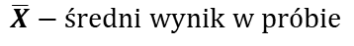
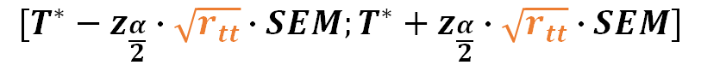
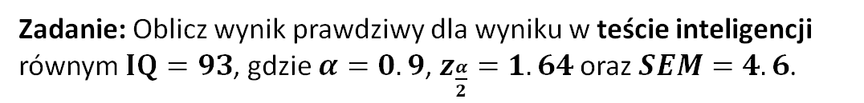
Rzetelność: zadanie
Konstrukty, potrzeby, definicje
Estymacja wyniku prawdziwego:
$$T^{∗}=r_{tt}X+(1−r_{tt})\overline{X}$$
Planowanie
$$T^{∗}−wynik prawdziwy (estymowany)$$
Konstrukcja skali
$$\overline{X}−średni wynik w próbie$$
Rzetelność
Przedział ufności dla wyniku prawdziwego:
$$[T^{∗}−z_{\frac{α}{2}}∙\sqrt{r_{tt}}∙SEM;T^{∗}+z_{\frac{α}{2}}∙\sqrt{r_{tt}}∙SEM]$$
Walidacja
$$\sqrt{r_{tt}}∙SEM=SEE −standardowy błąd estymacji (trzeba zapamiętać)$$
Normy testowe
$$z_{\frac{α}{2}}−wartość z tablicy rozkładu normalnego$$
Implementacja i testowanie
Zadanie: Oblicz wynik prawdziwy dla wyniku w teście inteligencji równym $IQ=93$, gdzie $α=0.9$, $z_{\frac{α}{2}}=1.64$ oraz $SEM=4.6$.

Slide 39
Rzetelność: badania jakościowe
Konstrukty, potrzeby, definicje
Badany | Ekspert 1 | Ekspert 2
1 | Zaburzenie obecne | Zaburzenie obecne
2 | Brak zaburzenia | Brak zaburzenia
… | Zaburzenie obecne | Brak zaburzenia
10 | Brak zaburzenia | Brak zaburzenia
Planowanie
Konstrukcja skali
Rzetelność
Tabela krzyżowa dla ekspertów:
Walidacja
 | Ekspert 2: zaburzenie | Ekspert 2:Brak
Ekspert 1: zaburzenie | 4 | 1
Ekspert 1: brak | 1 | 4
Normy testowe
Implementacja i testowanie

Slide 40
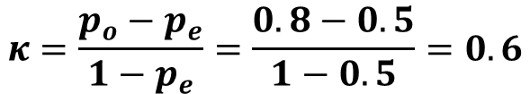



Rzetelność: badania jakościowe
Konstrukty, potrzeby, definicje
Kappa Cohena:
$$κ=\frac{p_{o}−p_{e}}{1−p_{e}}$$
Planowanie
Konstrukcja skali
$$p_{o}−rzeczywista obserwowana proporcja zgody między oceniającymi$$
$$p_{e}−proporcja zgody, gdyby obserwacje były dokonywane całkowicie przypadkowo$$
Rzetelność
Dla poprzedniego przykładu:
Walidacja
$$p_{o}=\frac{(4+4)}{10}=0.8$$
$$p_{e}=0.5$$
To jest trochę bardziej skomplikowane…
Normy testowe
$$κ=\frac{p_{o}−p_{e}}{1−p_{e}}=\frac{0.8−0.5}{1−0.5}=0.6$$
 | Ekspert 2: zaburzenie | Ekspert 2:Brak
Ekspert 1: zaburzenie | 4 | 1
Ekspert 1: brak | 1 | 4
Implementacja i testowanie

Slide 41
Walidacja
Czym jest trafność i jak zdefiniować jej podrodzaje?
Konstrukty, potrzeby, definicje
Wynik w teście
Konstrukt psychologiczny
Trafność wyników testowych - rzetelność
Planowanie
Konstrukcja skali
Dokładność z jaką test mierzy to co ma mierzyć.
Rzetelność
Stopień w jakim test osiąga stawiane mu cele.
Definicja trafności
Walidacja
Relacja jaka zachodzi między indykatorami a konstruktem,
Normy testowe
Trafność treściowa
Trafność konstruktu
Trafność kryterialna
Implementacja i testowanie

Slide 42


Walidacja
Konstrukty, potrzeby, definicje
Trafność treściowa
Planowanie
Opis: Ocena, czy treść testu reprezentuje konstrukt, który ma mierzyć.
Techniki Statystyczne: Głównie wykorzystuje się opinię ekspertów, ale można również zastosować techniki takie jak współczynnik trafności treści (CVR).
Konstrukcja skali
Rzetelność
Współczynnik trafności treści:
Jakie problemy widzicie w koncepcji trafności treściowej?
Walidacja
$$CVR=\frac{n_{e}−N/2}{N/2}$$
Normy testowe
Implementacja i testowanie
$$n_{e}−liczba sędziów, którzy uznali dany item za trafny$$
$$N−ogólna licza sędziów$$

Slide 43
Walidacja: zadanie
Konstrukty, potrzeby, definicje
Trafność treściowa
Planowanie
Item | Treść | Konstrukt | CVR
1 | Lubię grać w RPG (np. D&D). | Osobowość nerd | …
2 | Rzeczy, o których myślę, nie są akceptowane przez społeczeństwo. | Osobowość nerd | …
3 | Jestem duszą towarzystwa. | Ekstrawersja | …
4 | Podobałoby mi się bycie bibliotekarzem. | Ekstrawersja | …
5 | Miewam koszmary co kilka nocy. | Zaburzenia lękowe | …
6 | Nie lubię chodzić na spacery. | Zaburzenia lękowe | …
Konstrukcja skali
Rzetelność
Walidacja
Normy testowe
Implementacja i testowanie

Slide 44
Walidacja
Konstrukty, potrzeby, definicje
Trafność konstruktu
Planowanie
Opis: Badanie, czy test jest zgodny z poczynionymi założeniami.
Techniki Statystyczne:
Analiza itemów
Analiza macierzy korelacji
Analiza struktury wewnętrznej testu
Eksploracyjna analiza czynnikowa (EFA)
Konfirmacyjna analiza czynnikowa (CFA)
Modelowanie równań strukturalnych (SEM)
Item response theory (IRT)
Konstrukcja skali
Rzetelność
Walidacja
Normy testowe
Implementacja i testowanie

Slide 45

Walidacja: trafność konstruktu
Czy myślicie o jakiś progach dla których te wskaźniki byłyby istotne?
Konstrukty, potrzeby, definicje
Analiza itemów
Planowanie
1. Trudność pozycji (ang. item diffulty):
$$p=\frac{liczba poprawnych odpowiedzi}{liczba odpowiedzi}$$
Konstrukcja skali
Rzetelność
2. Różnicowanie pozycji (ang. item discrimination):
$$D=\frac{poprawne w górnej grupie}{liczba odpowiedzi w grupie}−\frac{poprawne w dolnej grupie}{liczba odpowiedzi w grupie}$$
Walidacja
Normy testowe
Współczynnik D przyjmuje wartości od -1 do 1, gdzie wyższe wartości pozytywne oznaczają lepsze różnicowanie.
Implementacja i testowanie
3. Statystyki opisowe dla itemu: średnia, wariancja, moda itp.

Slide 46

Walidacja: trafność konstruktu
Macierz korelacji to trudna ale ważna rzecz. Omówimy ją lepiej na następnych zajęciach na przykładach.
Konstrukty, potrzeby, definicje
Macierz korelacji
Planowanie
Konstrukcja skali
Machiawelizm
Rzetelność
Walidacja
Narcyzm
Normy testowe
Implementacja i testowanie
Psychopatia

Slide 47

Walidacja: trafność konstruktu
Konstrukty, potrzeby, definicje
Przykład macierzy korelacji z artykułu naukowego:
Planowanie
Konstrukcja skali
Rzetelność
Walidacja
Normy testowe
Implementacja i testowanie

Slide 48









Walidacja: trafność konstruktu
Konstrukty, potrzeby, definicje
Analiza czynnikowa
Planowanie
DT
Standaryzowane ładunki czynnikowe
Czynnik główny
Konstrukcja skali
$$λ_{M}$$
$$λ_{P}$$
Rzetelność
$$λ_{N}$$
Machiawelizm
Narcyzm
Psychopatia
Czynniki specyficzne
Walidacja
Normy testowe
$$λ_{1}$$
$$λ_{2}$$
$$λ_{3}$$
$$λ_{4}$$
$$λ_{5}$$
$$λ_{6}$$
Implementacja i testowanie
1
2
3
4
5
6
Pozycje testowe

Slide 49

Walidacja: trafność konstruktu
Konstrukty, potrzeby, definicje
Przykład analizy czynnikowej z artykułu naukowego:
Planowanie
Konstrukcja skali
Rzetelność
Walidacja
Normy testowe
Implementacja i testowanie

Slide 50








Walidacja: trafność konstruktu
Konstrukty, potrzeby, definicje
Magia analizy czynnikowej
Planowanie
Równanie analizy czynnikowej:
$$x=Λξ+ε$$
Konstrukcja skali
$$x−wektor odpowiedzi na itemy$$
Rzetelność
$$Λ−macierz ładunków czynnikowych$$
$$ξ−wektor czynników$$
$$ε−wketor błędu$$
Walidacja
Równanie regresji liniowej:
Normy testowe
$$y=βx+ε$$
Implementacja i testowanie
$$y−zmienna zależna$$
$$β−macierz współczynników regresji$$
$$x−zmiena niezależna$$

Slide 51


Walidacja: trafność konstruktu
Konstrukty, potrzeby, definicje
Magia analizy czynnikowej
Planowanie
Równanie analizy czynnikowej:
$$x=Λξ+ε$$
Konstrukcja skali
$$x−wektor odpowiedzi na itemy$$
Rzetelność
$$Λ−macierz ładunków czynnikowych$$
$$ξ−wektor czynników$$
Walidacja
Zakładając dwa czynniki (zmienne niezależne):
Normy testowe
$$x_{1}=λ_{1}ξ_{1}+λ_{2}ξ_{2}+ε$$
Implementacja i testowanie
$$x_{1}=0.9∙ξ_{1}+0.1∙ξ_{2}+ε$$
O wartościach ładunków możemy myśleć jak o korelacji!

Slide 52
Walidacja: trafność konstruktu
Konstrukty, potrzeby, definicje
Magia analizy czynnikowej
Planowanie
O ładunku czynnikowym możemy myśleć jak o korelacji zmiennej zależnej (odpowiedzi na item) ze zmienną niezależną (konstruktem psychologicznym).
Konstrukcja skali
W czym jest problem?
Rzetelność
Walidacja
Aby obliczyć korelację musimy znać wyniki dwóch zmiennych: zależnej i niezależnej. My znamy jedynie wyniki zmiennej zależnej. Zmienna niezależna nie istnieje w naszych danych!
Normy testowe
Implementacja i testowanie

Slide 53
Walidacja: trafność konstruktu
Konstrukty, potrzeby, definicje
Magia analizy czynnikowej
Planowanie
Ładunek czynnikowy oznacza korelację między odpowiedzią na item a latentnym konstruktem psychologicznym.
W tym sensie ładunek czynnikowy jest zbliżony do współczynnika rzetelności, który również jest korelacją między obserwowalnym wynikiem w teście a latentnym prawdziwym wynikiem.
Podobnie jak przy współczynniku rzetelności, obliczając ładunek czynnikowy dokonujemy dekompozycji wariancji pomiędzy itemami.
Konstrukcja skali
Rzetelność
Walidacja
Normy testowe
Implementacja i testowanie

Slide 54



Walidacja: trafność konstruktu
Konstrukty, potrzeby, definicje
Relacja między rzetelnością a ładunkiem czynnikowym
Planowanie
Omega McDonalda:
Konstrukcja skali
Czym jest korelacja podniesiona do kwadratu?
$$ω=\frac{\sum{λ_{i}^{2}}}{\sum{λ_{i}^{2}+\sum{σ_{i}^{2}}}}$$
Rzetelność
$$S_{E}−ładuenk czynikowy dla itemu i (podniesiony do kwadratu)$$
Walidacja
$$σ_{i}^{2}−wariancja dla itemu i$$
Normy testowe
Współczynnik rzetelności ($α lub ω)$ zawsze obliczamy dla podskal, jeżeli nasz test ma strukturę czynnikową! Współczynnik $ω$ jest bardziej precyzyjny ponieważ uwzględnia korelacje (ładunki) pomiędzy itemami oraz konstruktem psychologicznym.
Implementacja i testowanie

Slide 55
Walidacja: trafność konstruktu
Konstrukty, potrzeby, definicje
Eksploracyjna vs. Konfirmacyjna analiza czynnikowa
Planowanie
… | E(xploratory) FA | C(onfirmatory) FA
Cel | Eksplorowanie struktury czynnikowej zmiennych (itemów), bez wcześniejszych założeń. | Testowanie konkretnych hipotez lub teorii dotyczących struktury czynnikowej.
Struktura czynnikowa | Nie zakłada się żadnej konkretnej struktury czynnikowej. | Z góry zakłada się określoną strukturę czynnikową.
Ładunki czynnikowe | Wszystkie zmienne mogą być teoretycznie powiązane z każdym czynnikiem. | Z góry określa się, które zmienne są powiązane z którymi czynnikami.
Liczba czynników | Liczba czynników jest determinowana przez dane i różne kryteria wyboru. | Liczba czynników jest określana z góry na podstawie teorii lub wcześniejszych badań.
Hierarchia czynników | Umożliwia jedynie analizowanie czynników pierwszego rzędu. | Możliwe jest testowanie modeli hierarchicznych.
Konstrukcja skali
Rzetelność
Walidacja
Normy testowe
Implementacja i testowanie

Slide 56
Walidacja
Konstrukty, potrzeby, definicje
Trafność kryterialna
Planowanie
Opis: Badanie stopnia, w jakim wynik testu lub pomiaru jest skorelowany z kryterium lub wskaźnikiem zewnętrznym, który jest uważany za ważny dla celów, dla których test jest stosowany.
Rodzaje trafności kryterialnej:
Trafność konwergencyjna (ang. convergent validity) – pozytywna korelacja wyniku z innym kryterium zbieżnym.
Trafność różnicująca (ang. divergent validity) – negatywna korelacja w kryterium różnicującym.
Trafność predykcyjna - zdolności testu do przewidywania wyników kryterium w przyszłości.
Trafność diagnostyczna – zdolności testu do poprawnego rozróżniania między osobami z chorobą a tymi bez niej.
Konstrukcja skali
Rzetelność
Walidacja
Normy testowe
Implementacja i testowanie

Slide 57
Walidacja: trafność kryterialna
Konstrukty, potrzeby, definicje
Trafność konwergencyjna i różnicująca
Planowanie
G
X
r > 0.2***
r > 0.2***
Konstrukcja skali
N
Rzetelność
Neurotyczność
Trafność konwergencyjna
(ang. convergent validity)
Walidacja
r < - 0.2***
Osobowość Nerd
L
E
Normy testowe
Implementacja i testowanie
Trafność różnicująca
(ang. divergent validity)
Lęk społeczny
Ekstrawersja

Slide 58
Walidacja: trafność kryterialna
Konstrukty, potrzeby, definicje
Trafność konwergencyjna i różnicująca
Planowanie
Podzielcie się na 3-4 osobowe grupy.
Konstrukcja skali
Rzetelność
Każda grupa otrzyma karteczki z testowanymi konstruktami oraz konstruktami zbieżnymi i różnicującymi.
Walidacja
Normy testowe
Waszym zadaniem będzie dopasowanie konstruktów zbieżnych i różnicujących do konstruktu testowanego w celach walidacji.
Implementacja i testowanie

Slide 59
Walidacja: trafność kryterialna
Konstrukty, potrzeby, definicje
Trafność konwergencyjna i różnicująca
Planowanie
Konstrukt | Konstrukt zbieżny | Konstrukt różnicujący
Inteligencja | Wyniki w nauce; Rozwiązanie problemów.; Pamięć krótkotrwała. | Przestępczość; Ubóstwo
Empatia | Umiejętność słuchania; Wysoka teoria umysłu; Pomoc innym. | Agresja; Egoizm; Narcyzm
Ekstrawersja | Towarzyskość; Skłonność do podejmowania ryzyka; Pozytywne emocje. | Lęk społeczny; Introspekcja; Preferencja samotności
Motywacja wewnętrzna | Zaangażowanie w działanie; Pasja do pracy; Autonomia w działaniach. | Motywacja poprzez nagrody.; Lęk przed porażką; Zależność od opinii innych.
Konstrukcja skali
Rzetelność
Walidacja
Normy testowe
Implementacja i testowanie

Slide 60
Program statystyczny
https://github.com/PawelSmolinski/Psychometria

Slide 61
Test
Konstrukty, potrzeby, definicje
Planowanie
Rzetelność
Walidacja
I
Co to jest trafność predykcyjna oraz diagnostyczna?
Czym jest rzetelność testu?
I
Czym jest konstrukt psychologiczny?
I
I
Czym jest grupa docelowa?
Co to są testy równoległe?
Co to jest struktura czynnikowa testu?
Wymień kilka strategii generowania itemów.
II
II
II
II
Wymień 4 znane konstrukty psychologiczne.
III
Czym jest i po co wykorzystujemy macierz korelacji itemów?
Czym jest konstrukt psychologiczny?
Co to jest operacjonalizacja zmiennej?
Czym jest i jakie ma znaczenie przedział ufności?
III
III
III
Jakie są różnice pomiędzy statystyką społeczną a psychometrią?
Czym się kierujemy dobierając konstrukty zbieżne i różnicujące?
IV
IV
IV
Jakie czynniki mogą wpływać na rzetelność testu?
IV
Wymień różnice pomiędzy EFA i CFA.

